Slide 1

Phonologie-Morphologie-Schnittstelle des Deutschen
Teil 5 Komposition in der Morphologie und in der Phonologie
Nationale und Kapodistrische
Universität Athen
Caroline Féry (caroline.fery@gmail.com)
Wintersemester 2020-2021
Woche vom 11. bis zum
18.11.2020

Slide 2

Lektüre von Alber
Diese Woche:
Bitte lesen Sie Abschnitte 3.3.1 und 3.3.2 (S.25-31) von Alber (2004).
Die Übungen der Woche finden Sie am Ende dieser PowerPoint Präsentation. Die Übungen werden in der nächsten Zoom-Sitzung am 25.11. diskutiert.

Slide 3
Inhalt der Präsentation
Komposition in der Morphologie
Komposition in der Phonologie
    2.1 Akzentstruktur der Komposita
    2.2 Ellipse

Slide 4
Komposita
Komposition:
Kombination von mehr als einem schon vorhandenen Wort, wobei ein komplexes Wort, ein Kompositum, gebildet wird.
Man kann im Deutschen alle syntaktischen Kategorien zu einem Kompositum verbinden, aber einige Kombinationen sind produktiver als andere.
Der Kopf des Kompositums ist immer final (rechts).

Slide 5
Komposita
Nominalkomposita sind solche, die einen Nomen ausmachen:
Das letzte Wort ist stets ein Nomen.
N + N → N Haustür, Autofahrer
V + N → N Schreibstift, Waschmaschine, Gehweg
A + N → N Billigflug, Bitterschokolade
P + N → N Vorzug, Nachspiel
Listen Sie zwei weitere Komposita jeder Art auf.

Slide 6
Komposita
Adjektivkomposita:
N + A → A kirschgrün, todmüde
V + A → A gehfähig, abfahrbereit
A + A → A rotblau, blasslila
P + A → A voreilig, übergewichtig
Welche dieser Komposita-Klassen sind häufig, welche sind selten?

Slide 7
Komposita
Verbkomposita:
N + V → V staubsaugen, ohrfeigen
V + V → V kennenlernen
A + V → V weichspülen, klarmachen
P + V → V übersetzen, vorführen
Für welche dieser Verbkomposita finden Sie die meisten Beispielen?

Slide 8
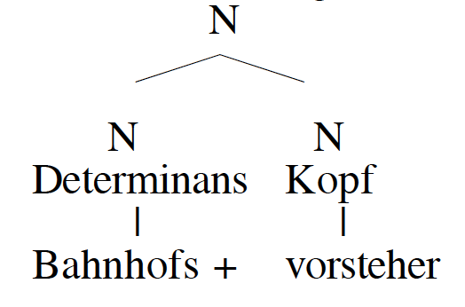
Strukturbaum
Bahnhofsvorsteher

Slide 9
Komposita
Komposita können mehr als zwei Mitglieder enthalten und deswegen komplexer sein. Sie sind im Prinzip unendlich rekursiv. Die natürliche Grenze ist die Verständlichkeit:
Ein Beispiel von Alber:
Einlage
Suppeneinlage
Kartoffelsuppeneinlage
Frühkartoffelsuppeneinlage
Biofrühkartoffelsuppeneinlage
u.s.w.

Slide 10
Komposita
Ein Beispiel von Lechner:
Donau
Donaudampfschiff
Donaudampfschifffahrt
Donaudampfschifffahrtskapitän
Donaudampfschifffahrtskapitänstochter
u.s.w.
Malen Sie den Strukturbaum dieser Wörter (Folien 9 und 10). Achten Sie auf den Unterschied zwischen den beiden Arten der Erweiterungen.

Slide 11
Endozentrizität
Endozentrische Kompositionen haben ihren syntaktischen und semantischen Kopf rechts (in finaler Position)
Ein Autofahrer bezeichnet einen Fahrer, der Auto fährt.
Eine Autobahn bezeichnet eine Bahn, wo Autos fahren
Ein Automechaniker bezeichnet einen Mechaniker, der Autos repariert.
usw.
(Manche Sprachen wie Vietnamesisch und Französisch sind linksköpfig)
Wo ist der Kopf eines komplexen Worts im Griechischen?

Slide 12
Endozentrizität
Nennen wir die Elemente der Komposita A und B.
B ist immer der Kopf und A charakterisiert oder modifiziert B
Endozentrische Komposita:
AB = ein B, das eine Beziehung zu A hat.
Determinativkomposita
Schokoladenpudding (Pudding aus Schockolade)
Rektionskomposita drückt eine Relation zwischen A und B aus:
- Professorenbruder, Dorfbürgermeister, SPD-Vorsitzende
- Geschirrspüler, Flaschenöffner : transitive Relation zwischen A und B

Slide 13
Endozentrizität
Die Relation zwischen A und B eines Determinativkompositums kann verschiedene Gestalten annehmen.
Nagelfabrik: eine Fabrik in der man Nägel herstellt
Käsemesser: ein Messer, mit dem man Käse schneidet
Schuhfabrik: eine Fabrik, in der man Schuhe produziert
Überlegen Sie sich welche Relationen ein Kompositum wie Fischfrau ausdrücken kann. Es sind ziemlich viele!

Slide 14
Phrasale Komposita
Weitere endozentrische Komposita:
Komposita, bei denen eine ganze syntaktische Phrase zu einem Wort zusammengezogen wird.
[Trimm-Dich]-Pfad
[Friß-die-Hälfte]-Diät
[Saure-Gurken]-Zeit

Slide 15
Exozentrizität
In einem exozentrischen Kompositum gibt es keinen semantischen Kopf:
Grünschnabel: unerfahrener junger Mann (kein Schnabel)
Faulpelz: faule Person (kein Pelz)
Pickpocket: Dieb (kein Pocket)
Bleichgesicht: eine weißhäutige Person (nicht nur ein Gesicht)
Das Element B ist gar kein B, auch wenn es syntaktisch der Kopf des Kompositums ist. Semantisch ist es nicht.

Slide 16
Koordinierte Komposita
(dvandvakomposita)
Weitere Klassen von exozentrischen Komposita:
A und B sind koordinierte Köpfe
Sie bezeichnen etwas, das aus den Einzelteilen besteht, die die Teile des Kompositums eingeben.
Mecklenburg-Vorpommern, Baden-Württemberg
süßsauer
schwarz-rot-gold (deutsche Nationalfarben)
In diesen Komposita ist nicht ein Element dem anderen untergeordnet, sondern beide Elemente sind gleichwertig und haben dieselbe Funktion.

Slide 17
Komposita
Welche Relationen gibt es zwischen den Elementen der folgenden Komposita:
Pfarrertochter
Waschmaschine
Boden-Luft-Rakete
Rhein-Main-Donau-Kanal

Slide 18
Affixe
Komposition kann auch derivierte Wörter beinhalten. Derivationsmorpheme können entweder A oder B modifizieren:
a. [Neu+ig+keit]s[wert], [Verhandl+ung]s[basis]
b. [[gegen+ständ] lich], [[Spieß+bürger] tum]
c. [Presse]+[[frei] heit]

Slide 19
Flexion
Mit Flexion ist es anders: die Flexion ist immer außerhalb der Komposition:
Seh+hilf-en, mäh+dresch-en
*Schwimmtflügel
*Autosbuch. *Loksvorbeifahrt
Ausnahmen:
Kannregelung
Kinderbuch
Lokomotivenverzeichnis (?Loksverzeichnis)

Slide 20
Fugenelemente
Kinderzimmer
Schweinebraten
Schokoladenpudding
Professorenbruder
Bahnhofsvorsteher
Pluralmorphem oder Genitiv? Die Antwort ist oft negativ, aber nicht immer eindeutig
In Veranstaltungskalender ist das s weder Plural noch Genitiv.
Nomina, die auf die Suffixe -heit, -keit, -ling, -schaft, -tät, -tum, -ion und -ung enden immer mit dem Fugenelement -s.

Slide 21
Klammerparadoxien
Frühausteher, Warmduscher
[Adj [Wurzel+Suffix]] <-> [[Adj + Wurzel] Suffix]?
Kernphysiker
Kinderreichtum
Wieso sind solche Ausdrücke Klammerparadoxien?

Slide 22
Funktionale Kategorien
Kann eine funktionale Kategorie wie Pronomen und Quantoren (wie jeder, der, ein) Teil eines Kompositums sein?
*Jederhut, *Allhund, *Einfrau
Funktionale Kategorien partizipieren ungern an der Komposition
Ausnahmen:
Allparteienregierung, Einmannbetrieb, Fünfzimmerwohnung
Selbstmord, Selbstregierung, Selbstfahrer

Slide 23
2. Phonologie der Komposita
2.1 Akzenstruktur von Komposita
Akzenstruktur von Komposita nach Stötzer (1973), Benware (1980), Giegerich (1984), Wiese (1996) und andere.

Slide 24
Komposita-Akzentuierung
Zweiteilige Komposita [AB]: Regelmäßiger Fall ist Initialakzent auf A:
A B
[Rót][wein]
Kránken-haus
Kléin-wagen
Lúft-fahrt
Stích-probe
'Müll-verbrennung
Fúß-ball
Wáchtel-könig
Hauptakzent wird entweder mit Akzent auf der betonten Silbe (Kránken-haus), oder vor der Silbe ('Müll-verbrennung) notiert.

Slide 25
Komposita-Akzentuierung
Ausnahmen mit Finalakzent auf B:
• Adjektiv-plus-Nomen mit Flexionsendung in den Adjektiven
Hohen'staufen, Hoher'priester
•Verb plus Nomen:
Lebe'wohl
•Koordinierungen:
Marxismus-Leni'nismus
• Zeitangaben:
Pfingst'sonntag, Oster'montag, Jahr'hundert, Jahr'zehnt

Slide 26
Komposita-Akzentuierung
Adjektivkomposita haben oft Akzent auf B
Koordiniertes Kompositum:
blau'grün
Intensifikatoren + Adjektiv:
stein'reich vs. 'steinreich (reich an Steinen)
blut'arm vs. 'blutarm (arm an Blut)
tot'müde, super'müde, scheißmüde (sehr müde)
nagel'neu, pott'hässlich
schaurig-'schön, jammer'schade
bild'hübsch

Slide 27
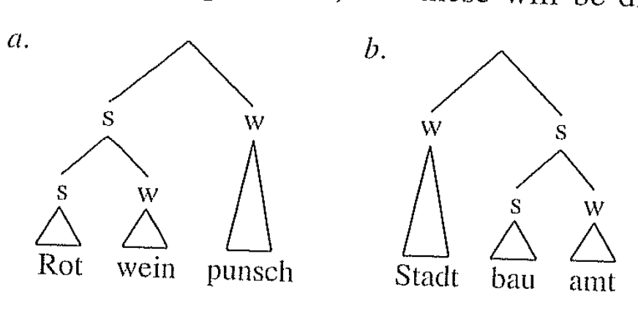
Komposita-Akzentuierung
Dreiteilige Komposita: B ist hauptakzentuiert, wenn es verzweigt Ansonsten ist A hauptakzentuiert (Liberman & Prince 1977):
In a. ist Rowein A und Punsch ist B: B verzweigt nicht
In b. ist Stadt A und Bauamt ist B: B verzweigt
A B A B
/\ | | /\
[AB]C A[BC]

Slide 28
Komposita-Akzentuierung
Dreiteilige Komposita: B ist hauptakzentuiert, wenn es verzweigt
Weitere Beispiele
A B A B
/\ | | /\
[AB]C A[BC]
['dunkelrot]braun dunkel['rotbraun]
['Müllverbrennungs]anlage Müll['verbrennungsanlage]

Slide 29
Komposita-Akzentuierung
Dreiteilige Komposita: B ist hauptakzentuiert, wenn es verzweigt:
[AB]C : A
A B
['Rotwein][punsch]
['Blumenkohl][suppe]
['Eisenbahn][linie]
['Luftfahrt][industrie]
A[BC]
A B
[Stadt] ['bauamt]
[[Bundes ['arbeitsamt]]präsident]
[[Spielwaren] [['außenhandels]gesellschaft]

Slide 30
Komposita-Akzentuierung
A B
['Rotwein][punsch]
['Blumenkohl][suppe]
['Eisenbahn][linie]
['Luftfahrt][industrie]
A[BC]
A B
[Stadt] ['bauamt]
[[Bundes ['arbeitsamt]]präsident]
[[Spielwaren] [['außenhandels]gesellschaft]
Malen Sie Strukturenbäume für diese Wörter

Slide 31
Komposita-Akzentuierung
Dreiteilige Komposita sind oft ambig
Ein Bespiel von Lechner
[AB]C A[BC]
'Nobelhundepension Nobel'hundepension
Hunde sind nobel Pension ist nobel

Slide 32
Komposita-Akzentuierung
Es gibt aber sehr viele Ausnahmen, beides für [AB]C und für A[BC].
Zuerst [AB]C: A soll betont sein, ist es auch, aber innerhalb von A soll das erste Wort betont sein.
Drei'groschenoper, Alt'weibersommer, Drei'zehnmöwe, Fünf'zimmerwohnung, All'parteienregierung, Ein'mannbetrieb, Lieb'frauenmilch, Mehr'familienhaus
Benware (1980): die [AB] Konstituente hat eine phrasale Struktur (oft Adj + N, oder Quantor + N), deswegen Akzent auf B.

Slide 33
Komposita-Akzentuierung
Dann A[BC]: B soll betont sein, da es verzweigt, aber der Akzent ist auf A.
• [BC] ist ein lexikalisiertes Kompositum (verhält sich als nicht-verzweigend)
'Hauptbahnhof, ‘Tüpfelsumpfhuhn, 'Hallenschwimmbad
'Fausthandschuh, Zen'tralflughafen, 'Qualitätsmaßstab
'Hauszeitschrift, 'Volkshochschule, 'Farbfernsehen
• A ist eine betonte Partikel
'Exbundeskanzler, 'Vollholzschlafzimmer, 'Unterstaatssekretär
Es bleiben Ausnahmen unerklärt.

Slide 34
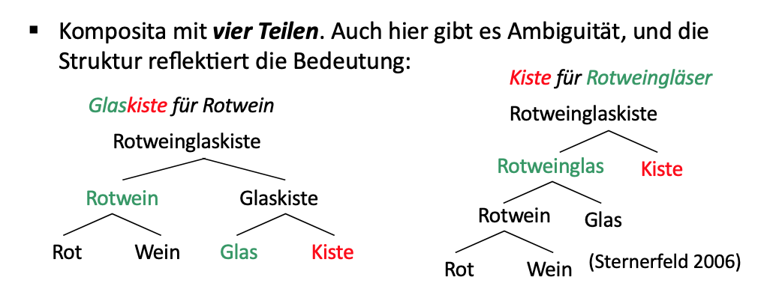
Komposita-Akzentuierung
Beispiel aus Lechner.
Weil sich die Struktur der Komposita unterscheidet, ist die
Platzierung des Akzents unterscheidlich:
[[AB] ['CD]] [[['AB]C]D]
[Rotwein][GLASkiste]. [[[ROTwein]glas]kiste

Slide 35
Akzent
Phrasale Komposita (auch "Zusammenrückungen" genannt).
Komposita, bei denen eine ganze syntaktische Phrase zu einem Wort zusammengezogen wird:
['Trimm-Dich]-Pfad
[Friß-die-'Hälfte]-Diät
[Saure-'Gurken]-Zeit
[Bis-zu-'Frühstück]-Bleiber

Slide 36
Ellipse
2.1 Ellipse in Komposition und Derivation
Ellipse der Elemente eines Kompositums ist immer möglich:
Herren- und Damenschuhe (= Herrenschuhe und Damenschuhe)
Damenmäntel und -schuhe (= Damenmäntel und Damenschuhe)
Glas- und Metalltüren
Transformations- und Dependenzgrammatiker
Wirkliche und Pseudoprobleme
a. [[schwimm]_{V}bad]_{N}]_{N}
b. [[denk]_{V} [faul]_{A}]_{A}
c. Karla liebt Herbst- und (Heinz liebt) Frühlingsblumen.
d. Karl ist denk- und (Heinz ist) schreibfaul.

Slide 37
Ellipse
Manche Derivationssuffixe verhalten sich ähnlich wie Komposita (Höhle 1982):
Mit Präfixen:
Be- und entladen verboten
Dass sie den Fernseher erst an- und dann ausschaltete
Pseudoargumente und -lösungen

Slide 38
Ellipse
Derivationssuffixe
a. [vermeid]_{V} [ bar]_{A}]_{A}
b. [[hilf]_{N} [ los]_{A}]_{A}
Beispiele von möglichen Ellipsen von Derivationssuffixen
a. obdach- und mittellos
b. erkenn- und begreifbar
c. rosen- und traumhaft
Reite

Slide 39
Ellipse
Ellipse von Derivationssuffixen ist aber nicht immer möglich:
freundlich und feindlich (*freund- und feindlich)
Vermeidung und Isolierung (*Vermeid- und Isolierung)
rosig und sonnig (*ros- und sonnig)
national und international (*nation- und international)
*Fahr- und herrlich
*sonn- und prächtig
Wie realisiert man die zwei letzten Koordinationen?

Slide 40
Ellipse
Der Unterschied zwischen möglicher und unmöglicher Ellipse der Derivationssuffixe liegt in der Art der Affixe:
Diejenige, die elidiert sein können machen eine schwere Silbe aus (-haft, -los, -bar) und ähneln Wörter und so auch Elemente eines Kompositums.
Diejenige, die nicht elidiert sein können machen eine leichte Silbe aus (-ig, -ung, -lich), oder fangen mit einem Vokal an (-al, -ismus). Diese Affixe ähneln Wörter nicht und sind immer gebundene Morpheme.
nd Reiter

Slide 41
ENDE

Slide 42
Übungen
1. Malen Sie Strukturbäume für die folgenden Wörter (Alber, S.46)
Wortbildung; Kindermördern; Räubertochter; Krabbenfischer
2. Können Sie vier Komposita der folgenden Arte auflisten?
N+V
V+N
V+A
V+V

Slide 43
Übungen
Wie unterscheidet sich Komposition von Derivation?
Was ist ein Determinativkompositum? Was ist ein Rektionskompositum? Geben Sie jeweils Beispiele

